Slide 1

Introduction to Prompt Engineering

Slide 2
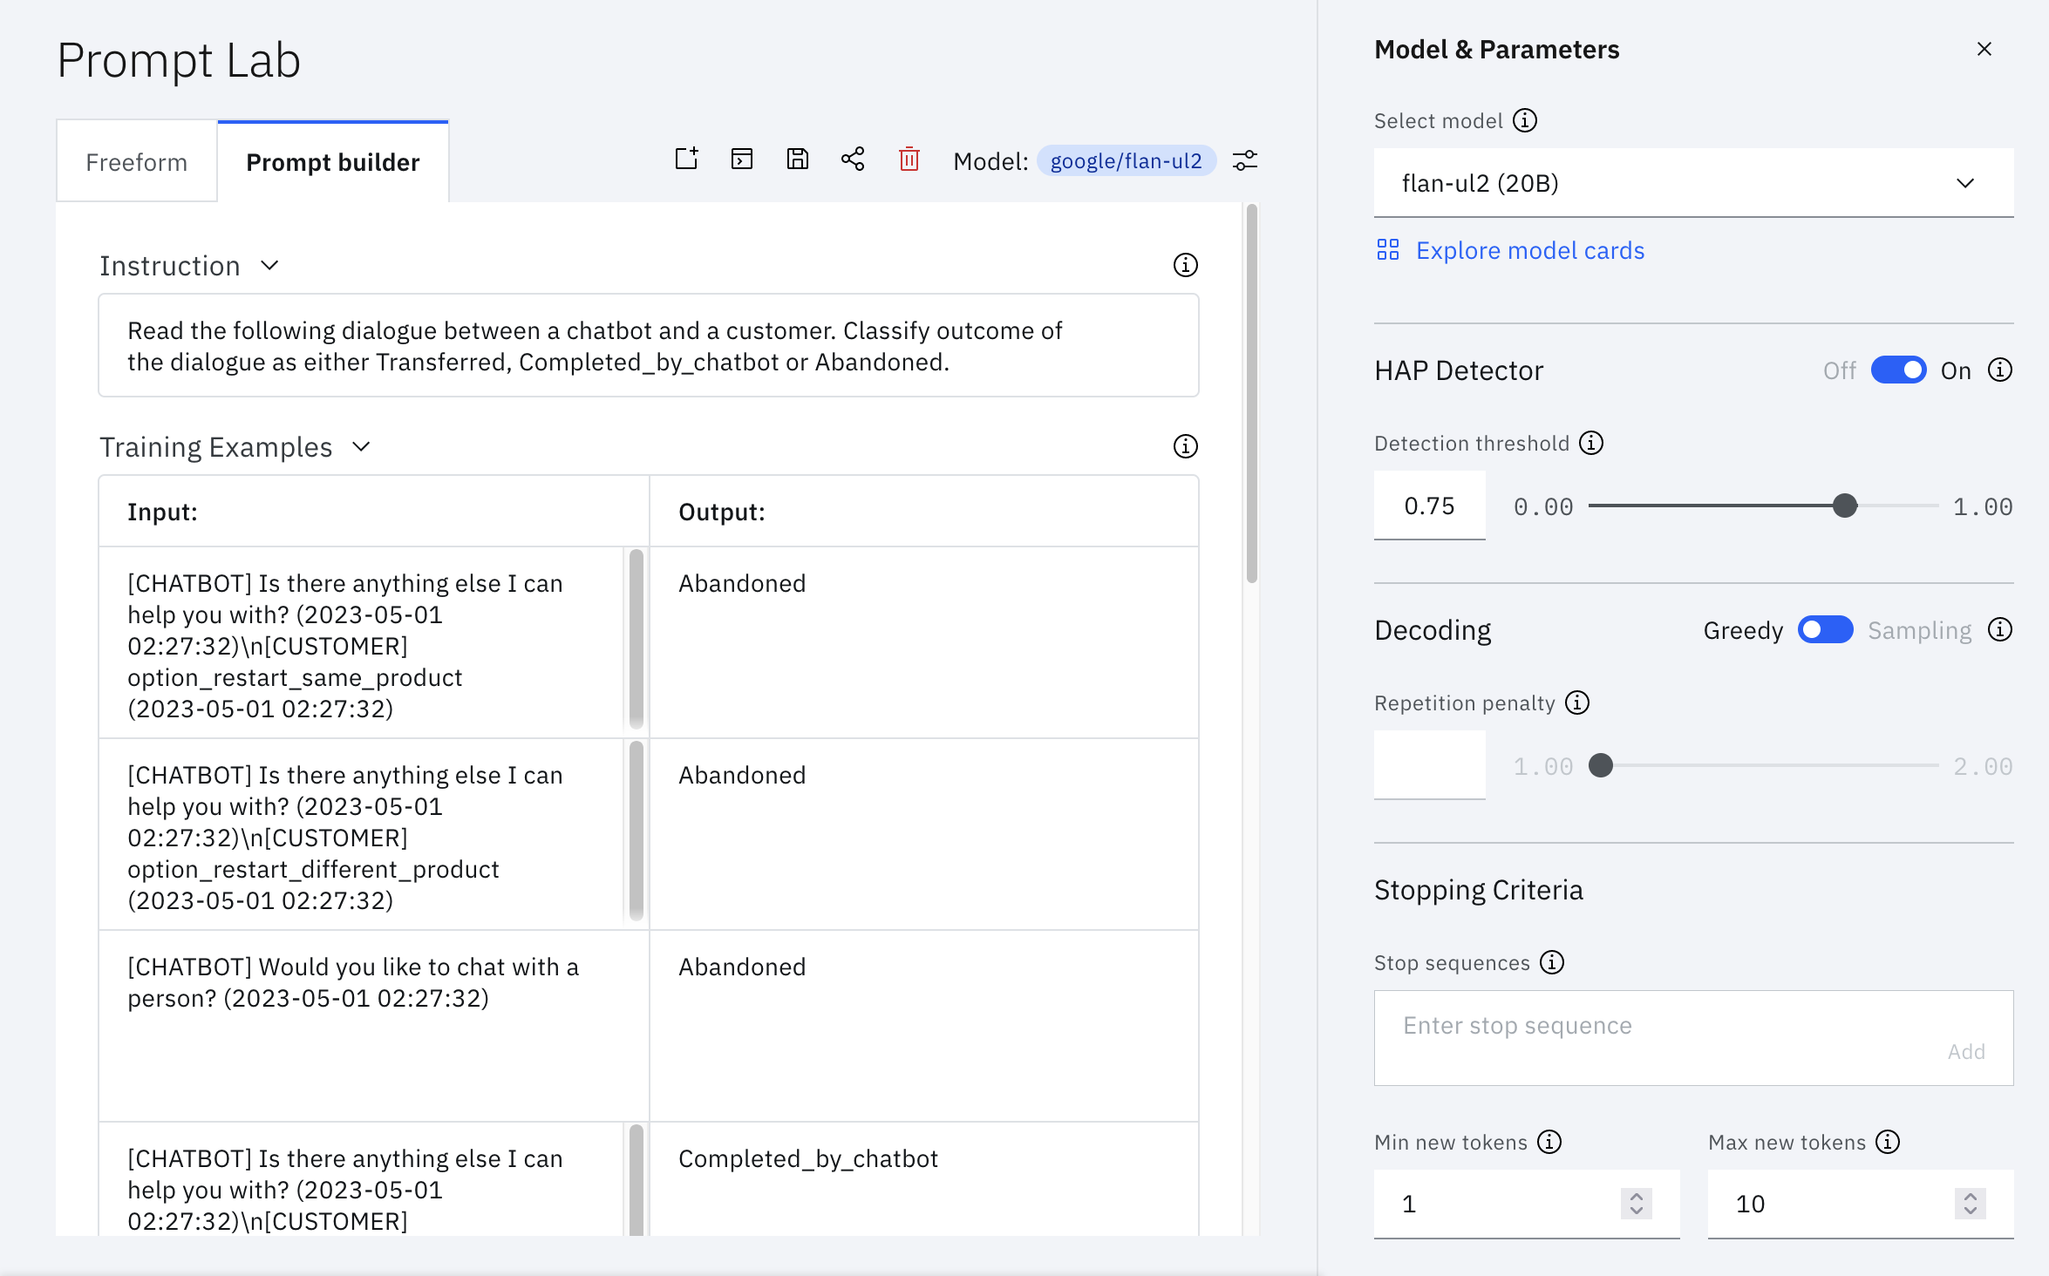
프롬프트 엔지니어링이란?
프롬프트 엔지니어링은 자연어 생성 시스템에서 프롬프트를 설계하고 만들며 테스트하는 확정입니다.
본질적으로 매우 반복적이고 실험적입니다
비교 및 최종 선택을 위해 프롬프트를 저장하는 기능이 중요합니다.
프롬프트 엔지니어링은 코딩이 필요로 하지 않습니다.
IBM Client Engineering / May 2023 / © 2023 IBM Corporation

Slide 3
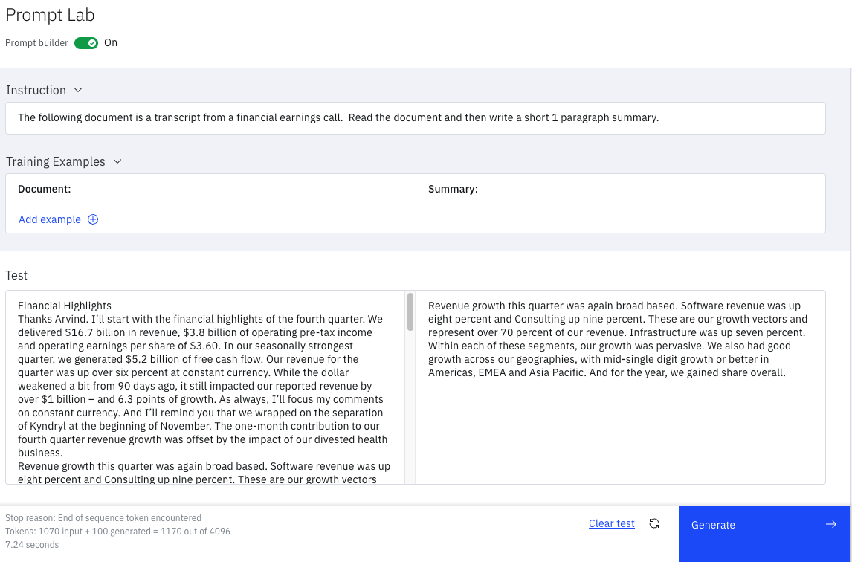
프롬프트 엔지니어링을 위한 기법
Zero-shot prompting 사용하면 모델이 추가 학습 없이 이전에 보기 못한 데이터에 대해 예측할 수 있습니다.
One-shot prompting는 단일 example 또는 템플릿과 같이 제한된 양의 input 데이터로 자연어 텍스트를 생성할 때 사용됩니다.
Few-shot prompting은 모델에 주로 2-5개 사이의 소량의 example을 제공하여 그와 비슷한 input 값에 빠르게 적응하도록 하는 기법입니다.
IBM Client Engineering / May 2023 / © 2023 IBM Corporation

Slide 4
프롬프트의 구성요소
효과적인 프롬프트는 일반적으로 instruction, context, examples 및 cue와 같은 구성 요소 중 하나 이상을 가집니다.
Instruction
Instruction은 모델에 수행할 작업을 지시하는 명령문입니다. 예를 들어, 모델이 개 산책 사업에 대한 아이디어를 나열하도록 하려면 "개 산책 사업을 시작하기 위한 아이디어 나열"이라는 instruction을 제공할 수 있습니다.
Context
프롬프트에 배경 또는 맥락에 대한 정보를 포함하면 모델이 원하는 방향으로 출력하길 조장할 수 있습니다. 특히, 프롬프트 텍스트에 나타난 (토큰화된) 단어는 생성된 output에 포함될 가능성이 더 높습니다.
Examples
모델 응답의 형식 또는 모양을 명시하려면 한 쌍 이상의 예제 input과 그에 해당하는 원하는 형식의 output을 프롬프트에 포함합니다. (프롬프트에 한 개의 예제를 포함하는 것을 one-shot prompting, 두 개 이상의 예제를 포함하는 것을 few-shot prompting, 예제를 포함하지 않는 것을 zero-shot prompting이라고 합니다.)
파인튜닝된 모델에 프롬프트팅을 때는 예제가 필요하지 않을 수 있습니다.
Cue
Cue는 프롬프트 끝에 있는 텍스트로, 원하는 방향에서 출력의 시작을 끊을 수 있습니다. (모델이 프롬프트에 응답하는 것처럼 보이지만 실제로는 프롬프트에 텍스트를 추가, 혹은 프롬프트를 이어 나가는 것입니다.)
IBM Client Engineering / May 2023 / © 2023 IBM Corporation

Slide 5
더 나은 프롬프트를 만들기 위한 팁
간단하게 시작
구체적이어야 합니다.
Input 구조화
인텐트나/출력 정의
- 작은 태스크에서부터 구축 - 반복적으로 접근
- 표준적인 지시: "쓰기", "분류", "요약", "번역”
- 맥락 제공: Who/What
- Separator 사용: “```”,”###”
- 어떤 아웃풋 형식으로 (JSON, XML?)
- 큐 제공 : <답변>:, 응답 :
Example 제공
Chain of Thought
(생각의 사슬)
파라미터 조정
모델 변경
- One shot
- Few shots
- 수학 추론 - Auto chain-of-
thought, “Let’s think
step by step”
- Temperature
- Top-K
- Top-P
- Min/Max New Tokens
- Stop Sequences
- Repetition Penalty
태스크 요구 사항에 따라 사용할 파운데이션 모델 선택
IBM Client Engineering / May 2023 / © 2023 IBM Corporation

Slide 6
프롬프트 엔지니어링을 지원하는 핵심 기능
구조화된 프롬프트 및 구조화되지 않은 프롬프트 설계
프롬프트 템플릿, 프롬프트 세션 또는 노트북으로 저장
프롬프트 기록 보기
모델 선택
파라미터 조정
외부 시스템에서 사용할 수 있도록 cURL 명령 생성
IBM Client Engineering / May 2023 / © 2023 IBM Corporation

